Slide 1
Муниципальное бюджетное общеобразовательное учреждение
Киселевского городского округа
«Основная общеобразовательная школа №3»
Система оценки качества достижения требований ФГОС НОО в контексте требований Профессионального стандарта педагога.
1 класс
«Занимательный квиллинг»
Учитель технологии Асанова А.А.
Киселевск 2016

Slide 2
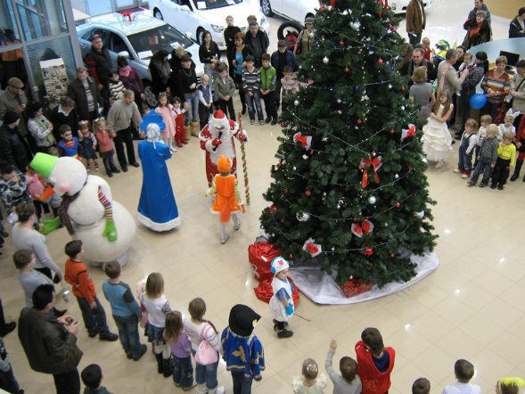
Скоро, скоро Новый год!

Slide 3
Морозные узоры

Slide 4
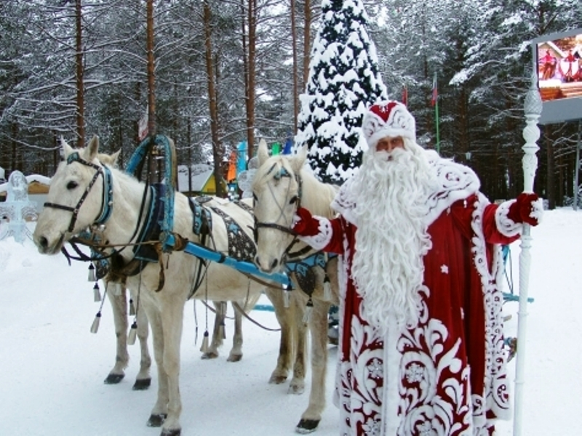

Slide 5
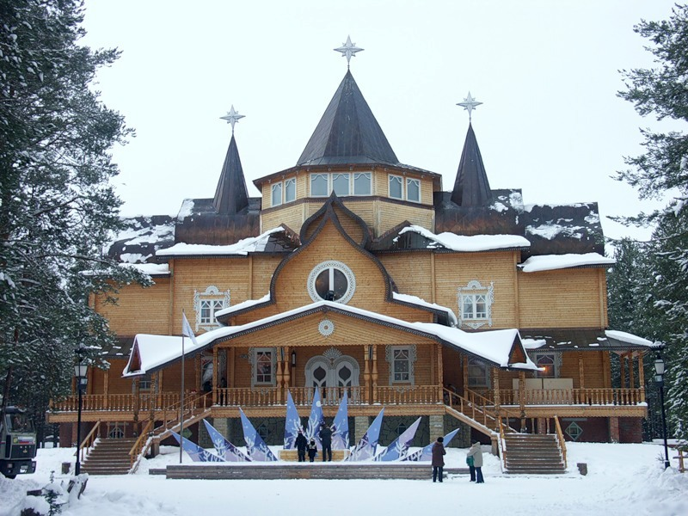

Slide 6
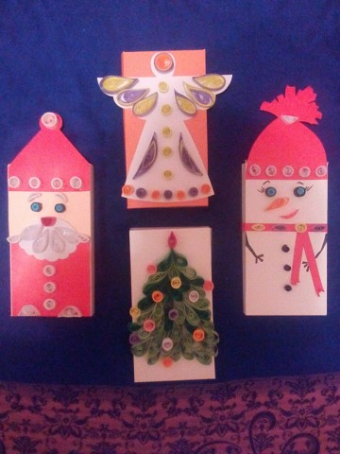

Slide 7
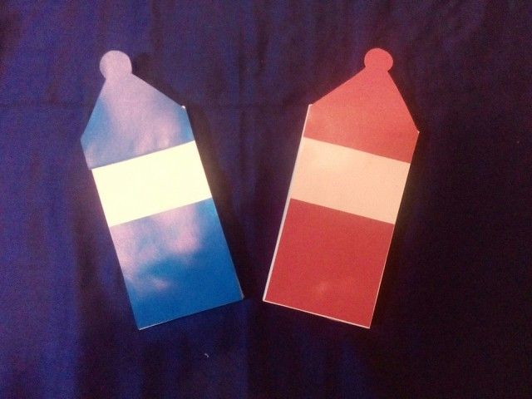
\

Slide 8
\

Slide 9
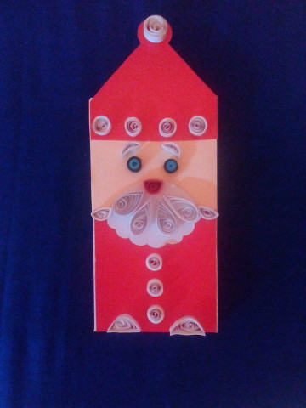
\

Slide 10
«Два Мороза»

Slide 11
\
С Наступающим Новым
Годом!

